Slide 1


OK플라자 클라우드 이전
(프로젝트 종료 보고)
2023. 12

Slide 2
Table of Contents
1. 프로젝트 개요
2. 클라우드 서버 구성
3. 클라우드 이전 작업 내역
4. 작업 화면

Slide 3
1. 프로젝트 개요
Okplaza 클라우드 이전을 통한 안정적 서비스 제공을 목적으로 합니다.
범위 및 일정
추진 경과
기능
서버 이관 (효율적, 안정적 운영)
- Web/Was ALB 적용(Active-Active) - 고객사와 운영사 서버 분리 - Batch/Image/IF 서버 분리
S/W 설치
- 검색엔진, 신용정보, 공인인증, 레포팅툴 등 - JDK/Tomcat 엔진 업그레이드
Data Cleansing
- Old Data Backup
- 실적 및 대량 Data 조회 개선
작업계획
서버 분리 개발
Data Cleansing
S/W설치
테스트
오픈
’23. 08. 01 ~ 08. 10
’23. 08. 11 ~ 09. 30
’23. 10. 01 ~ 10. 30
’23. 12. 09 ~
주
요
내용
분석
WBS 작업
서버 분리
패키지 소스 정리
Batch/Image/IF 작업
Data Cleansing
- 상품Master
- 실적조회
- 대량 엑셀다운로드
검색엔진
크레탑(K-Link)
공인인증툴킷
레포팅툴
오픈 연기
(11/10)
실 오픈
(12/9)
일정
‘23.08.01 – ’23.12.09
오픈을 11월10일 예정이었으나 정산 일정 및 홈앤서비스 이슈로 12월 9일로 연기됨.
시스템 오픈 후 지속적인 안정화 진행 예정
서비스
OK플라자(고객사)
OK플라자(운영사)
OK플라자(Batch/Image/IF)
WMS
OKSafety
B24Market
인력
비트큐브 - PM(기획/설계) : 1명 (0.5 MM * 4개월) - 고급 개발 : 1명, (1 MM * 4개월) - 중급 개발 : 1명, (1 MM * 4개월)
1개월 오픈 연기로 인해 계획 인력보다 더 투입됨.

Slide 4

2. 클라우드 서버 구성 (Hardware)
기존 신세계 IDC 서버를 AWS 클라우드 구성으로 변경되었습니다.
□ As-Is (신세계 Data Center)
□ To-Be (AWS 클라우드)
인터넷
인터넷
ELB
Web-prod-a
10.15.43.9
Web-prod-c
10.15.68.68
Dev
Active Web
Standby Web
App_dev
10.15.73.20
Active
Active
Develop Server
Active Was
Standby Was
ELB
Batch/Image/IF
app-prod-a
10.15.45.4
app-prod-c
10.15.65.27
Batch-prod
10.15.45.48
Active
Active
Active
DR
DB Server
db-prod-a
10.15.32.234
db-prod-c
10.15.70.2
DB
DB
Active
Stand by

Slide 5
2. 클라우드 서버 구성 (Software)
AWS 각 서버에 설치되는 Software는 아래와 같습니다.
No | 설치 장비 | 설치S/W | 내용
1 | web-prod-a web-prod-c | Windows Server 2022 Datacenter Apache Http Server 2.4 | 각 서비스의 웹 서버 역할
2 | app-prod-a App-prod-a | Windows Server 2022 Datacenter Open Jdk 8.0 Apache Tomcat 8.5 (5개) Scouter | 각 서비스의 Application 서버 역할
3 | Batch-prod | Windows Server 2022 Datacenter Open Jdk 8.0 Apache Tomcat 8.5 Spring Schedule Telink SMS Agent 카카오알림톡 Agent 크레탑 Agent X-Ten (검색엔진) Mysuits (유비레포트) | OK플라자의 이미지, Batch, Interface 역할 OK플라자의 Agent 모듈 구동
4 | db-prod-a db-prod-c | Windows Server 2022 Datacenter MSSQL Server 2022 Standard Edition | OK플라자의 저장소 역할
5 | App_dev | Windows Server 2022 Datacenter Open Jdk 8.0 Apache Tomcat 8.5 (6개) Spring Schedule MSSQL Server 2022 Standard Edition Git Server 젠킨스 | OK플라자의 개발서버

Slide 6
2. 클라우드 서버 구성 (Service)
AWS 각 서버에서 운영되는 서비스는 아래와 같습니다.
No | 설치 장비 | 서비스 | 내용
1 | web-prod-a web-prod-c | OK플라자 고객사/공급사 : https://www.okplaza.kr OK플라자 운영사 : https://admin.okplaza.kr 홈앤서비스 : https://homs.biz OKSafety : https://www.oksafety.kr WMS : https://wms.pcnieng.com B24Market : https://b24market.co.kr | 하나의 Apache Web Server에서 도메인으로 구분하여 서비스
2 | app-prod-a App-prod-a | https://www.okplaza.kr tcp8009 https://admin.okplaza.kr tcp8010 https://homs.skbroadband.com/ tcp8009 https://www.oksafety.kr tcp7009 https://wms.pcnieng.com tcp5009 https://b24market.co.kr tcp6009 | 각 서비스 별 Tomcat 구동이 되며 Web Server와 Tcp로 연결되어 서비스 됨
3 | Batch-prod | 이미지 서버 : https://img.okplaza.kr 스케줄 : Spring Schedule 문자 서비스 : Telink SMS Agent 카카오 서비스 : 카카오알림톡 Agent 신용정보 I/F : 크레탑 Agent 검색엔진 서비스 : X-Ten 레포팅 서비스 : Mysuits (유비레포트) | OK플라자의 이미지, Batch, Interface 역할 문자/카카오/신용정보/검색엔진/레포팅 서비스를 제공
4 | db-prod-a db-prod-c | OKPlaza => OK플라자/OKSafety/WMS DB K_LINK => 크레탑 서비스 DB B24market => B24Market 서비스 DB | OK플라자, 크레탑, B24Market DB 서비스 역할
5 | App_dev | App/Batch/DB 서비스 형상관리 서비스 : Git Server 배포 서비스 : 젠킨스 | OK플라자의 개발서버

Slide 7
3. 클라우드 이전 작업 내역
AWS 클라우드 이전 시 작업한 내역은 아래와 같습니다.
번호 | 제품 | 제품상세 | 공급 or 설치업체 | 구분
1 | 검색엔진 | XTEN Enterprise | 인사이드정보 | ● 인사이드정보 설치 작업
2 | 신용정보 | 크레탑 K-Link (Agent) | 한국평가데이터 | ● 한국평가데이터 설치 작업
3 | 공인인증툴킷 | PKI인증 툴킷 | 한국전자인증 | ● 한국전자인증 설치 작업
4 | 레포팅툴 | MySuit Report Server | 비트큐브(유비스톰) | ● Server 이관 설치 ● 서버 분리에 따른 레포팅 설정 및 개발
5 | Web | Apache Web Server | 비트큐브 | ● 비트큐브 작업 ● Active Server 2대 설치 ● SSL 5개 서비스 설치 ● 5개 서비스 구성(서버당)
6 | Was | Apache Tomcat Server | 비트큐브 | ● 비트큐브 작업 ● Active 3대, Standby 1대 설치 ● 6개 서비스 구성 ● 실적 및 대량 Data 조회 개선
7 | DB | Data 이관 | 비트큐브 | ● 비트큐브 작업 ● Data 이관 및 Data Cleansing
8 | Test Server | Apache Tomcat Server Data 이관 | 비트큐브 | ● 비트큐브 작업 ● 설치 서비스 - Okplaza (Front/Backoffice) - 홈앤서비스 - WMS - OKSafety - B24Market - Batch / 파일서버 - DB Data 이관 - 형상관리(SVN) 서버 설치
9 | Batch/Storage | Batch/Storage 설치 | 비트큐브 | ● 비트큐브 작업 ● 설치 항목(jdk, Tomcat, Spring Schedule, telink SMS Agent, Kakao Agent)
10 | 개발 | Batch/Storage 개발 | 비트큐브 | ● 비트큐브 작업 ● 개발 항목 (Batch 개발, 파일서버 개발, Front/Backoffice 분리 개발, 서버구성변경 개발(I/F))
11 | 개발 | Data Cleansing | 비트큐브 | ● 비트큐브 작업 ● 개발 항목 - Data Cleansing - Data 마이그레이션 - 실적조회 등 화면 기획/개발(고객사, 운영사) - 대량 엑셀다운로드 개발 - DB 스키마 변경에 따른 개발

Slide 8
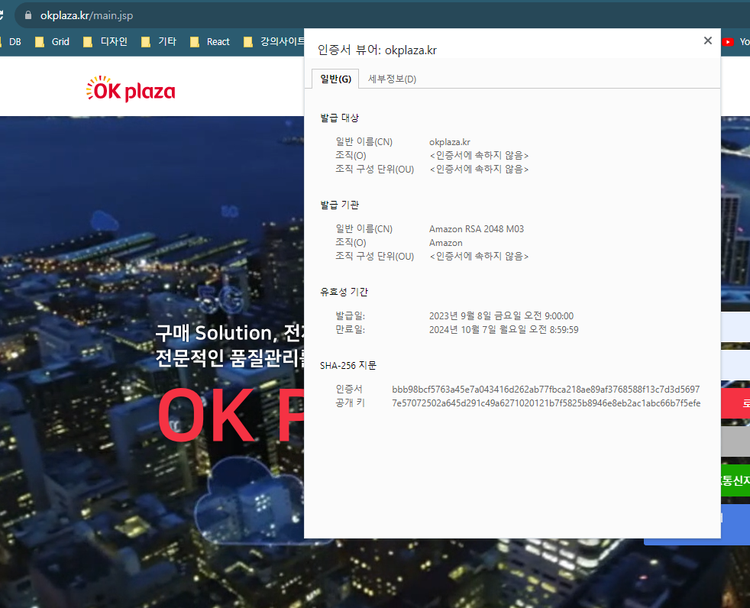
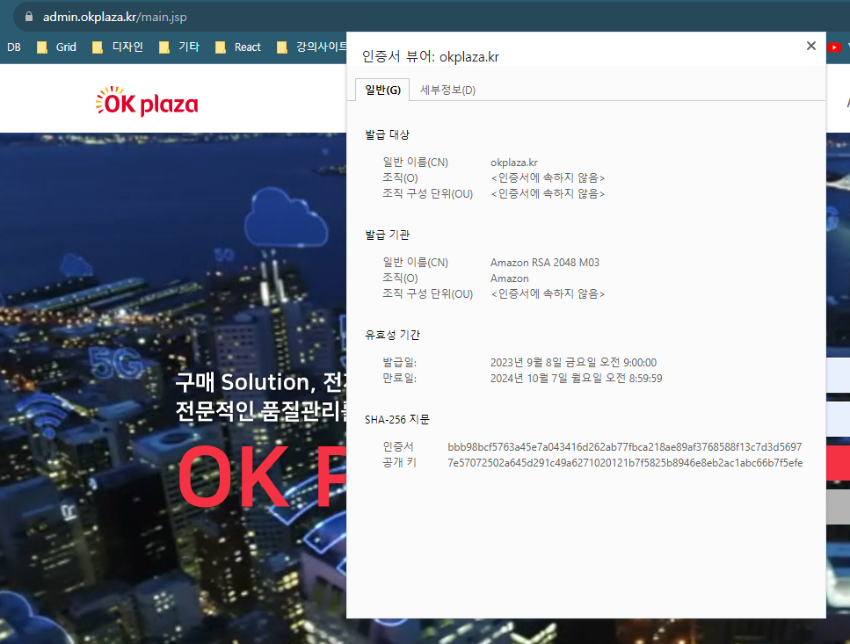
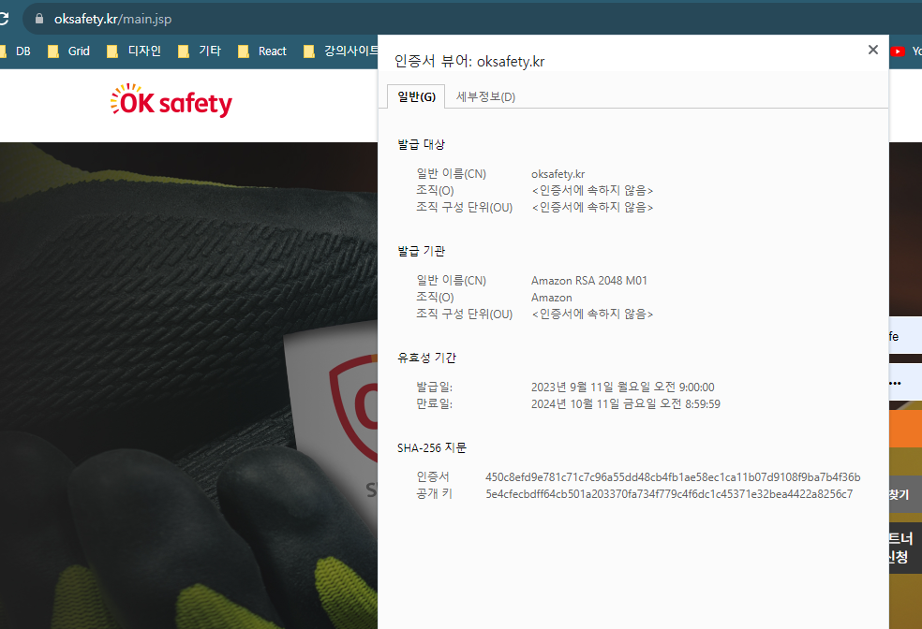
4. 작업 화면 (okplaza, admin, oksafety)
클라우드 이전으로 도메인 변경과 분리된 서비스 화면은 아래와 같습니다.

Slide 9
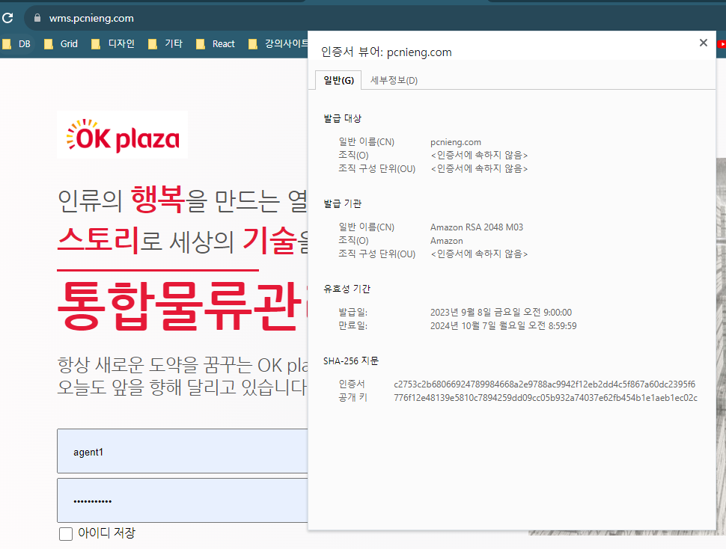
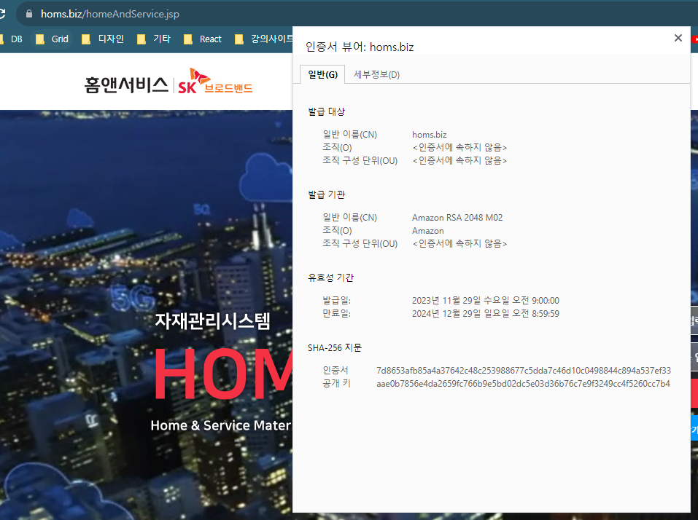
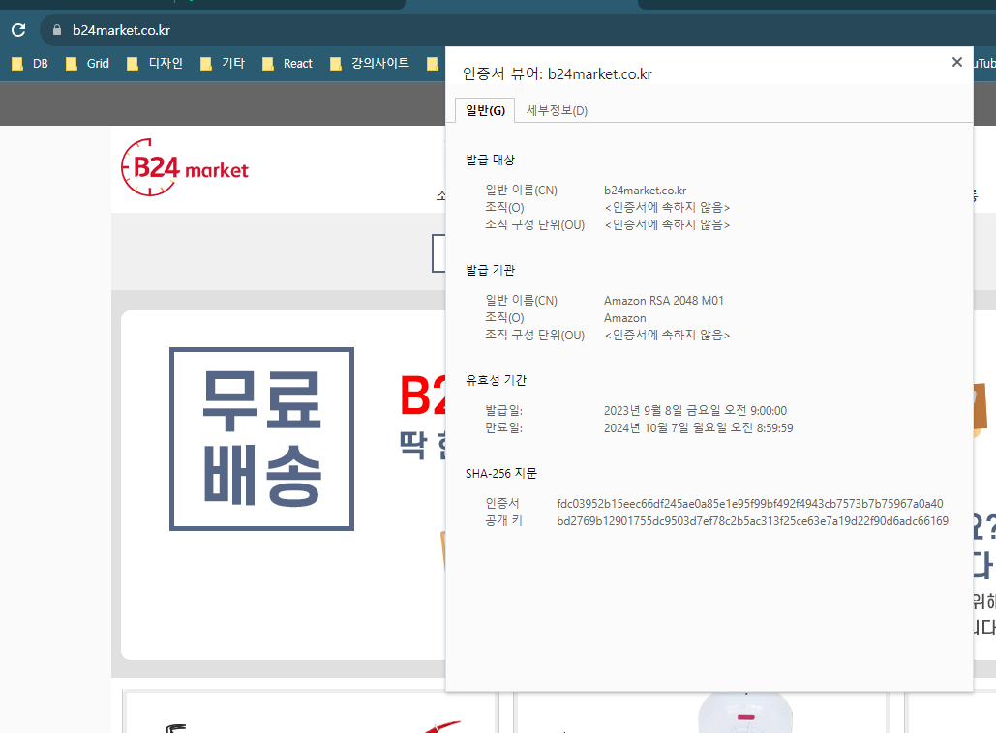
4. 작업 화면 (Wms, Homs, B24market)
클라우드 이전으로 도메인 변경과 분리된 서비스 화면은 아래와 같습니다.

Slide 10
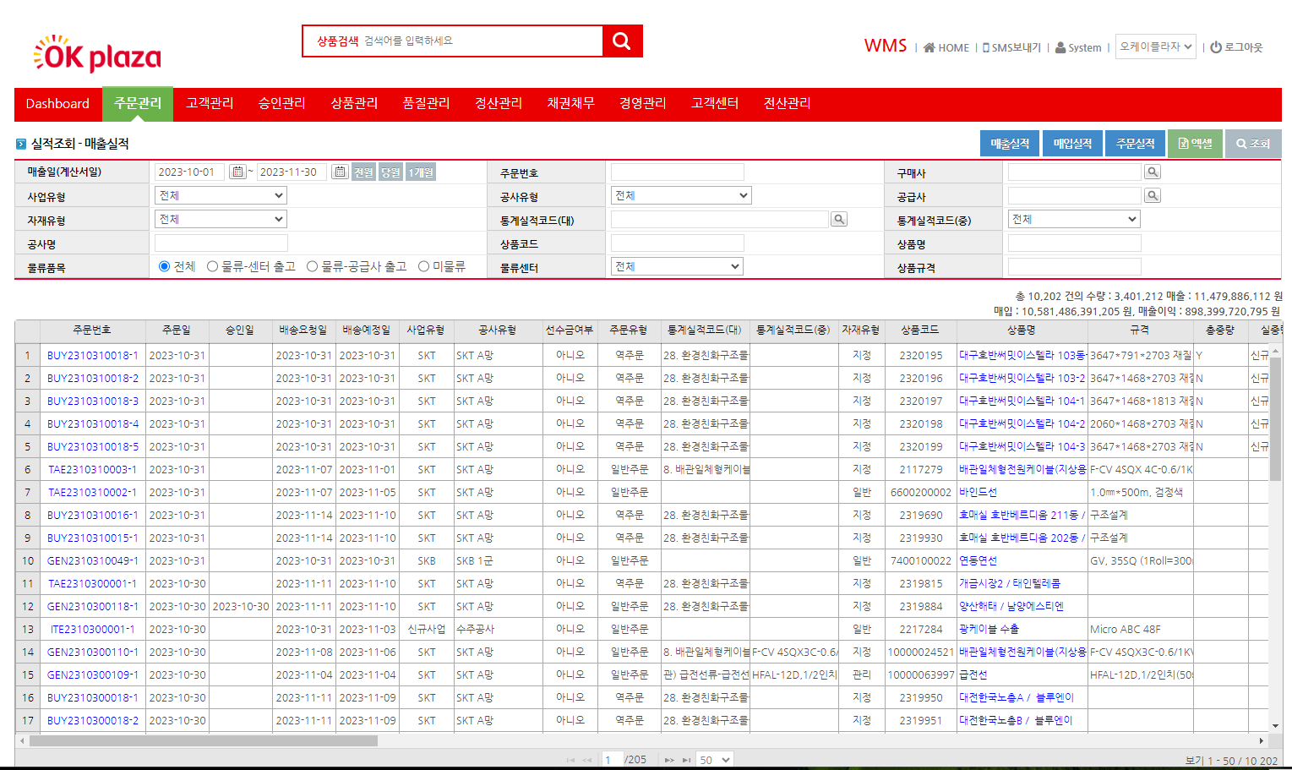
4. 작업 화면 (실적조회)
운영사의 실적 조회를 업무 성격에 맞게 분리하고 대용량 엑셀을 안정적으로 다운로드 할 수 있습니다.

